Slide 1

CUDA Dummy Kernel Tuning 實驗報告 分析不同 Block/Grid 組合對 GPU 執行效能的影響
作者：余品誼
Notes:
大家好，今天我要分享的主題是 CUDA Dummy Kernel Tuning 實驗報告，主要探討如何藉由調整 Block 與 Grid 組合，來優化 GPU 執行效能。 我是報告人 余品誼，接下來請大家聽我慢慢說明！
在 CUDA 程式中，對一個「簡單的（Dummy）」測試內核（Kernel） 進行參數調整，目的是找到最佳的執行效能組合。

Slide 2
實驗目的
使用 PyCUDA 實作 DummyKernel（模擬神經網路矩陣乘法）
測試不同 Block/Grid 配置對 GPU 執行效能的影響
找出最佳組合以提升計算效能
Notes:
本實驗的目的是使用 PyCUDA 來實作一個模擬神經網路矩陣乘法的 DummyKernel，並測試不同的 Block 和 Grid 配置對 GPU 執行效能的影響。 最終目標是找出最佳組合，讓計算效能達到最優化。

Slide 3
實驗方法
Kernel 設計：模擬矩陣乘法運算
參數設計：
Block sizes: 32, 64, 128, 256
Grid sizes: 16, 32, 64, 128
執行策略：
每組配置重複 5 次取平均
固定 N=8192 Threads
紀錄純運算時間
Notes:
我設計的 Kernel 模擬矩陣乘法，每個 thread 都計算一個矩陣元素。 實驗中，Block size 的選擇有 32、64、128、256，而 Grid size 則有 16、32、64、128。 我固定一百零二萬四千 threads，每組組合都會執行 5 次並取平均值，最後紀錄純運算時間來做分析。

Slide 4
程式架構
核心功能：
使用 PyCUDA 初始化與編譯 CUDA C 程式碼
定義 DummyKernel 執行矩陣乘法
使用 CUDA Event 測量執行時間
流程：
設定 Block/Grid 結構
分配記憶體
重複執行取平均
結果存成 CSV
Notes:
整個程式的架構包括：
使用 PyCUDA 初始化與編譯 CUDA C 程式碼
定義 DummyKernel 來執行矩陣乘法
使用 CUDA Event 來測量執行時間
完整的流程是：先設定好 Block 和 Grid 結構，分配 GPU 記憶體，重複執行多次以取平均，最後把結果輸出成 CSV 檔案。

Slide 5
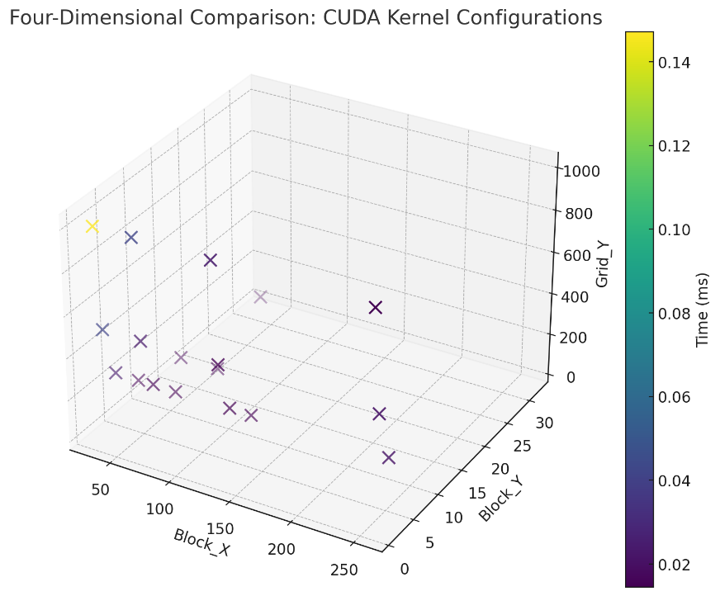
結果分析
以1000x1000的矩陣為例
最佳組合：
Block = 128×4
Grid = 8×250
Time = 0.01451 ms
總體來說 ：
Grid_Y 減少效能提升明顯
Block_Y 適中 (8~16) 效能最佳
Block_X 增加對效能影響較小
Grid_Y = 1000 → 125，效能提升近 10 倍
Notes:
以1000x1000的矩陣為例
右邊得圖是實驗所有的結果
首先，這個分析圖是以多個軸來呈現效能變化：
X 軸 表示 Block_X，也就是每個 Block 中 X 維度的 Thread 數量。
Y 軸 表示 Block_Y，是每個 Block 中 Y 維度的 Thread 數量。
Z 軸 則是 Grid_Y，代表每個 Grid 中 Y 維度的 Block 數量。
而顏色的深淺，代表 執行時間（Time, ms），顏色越深表示執行時間越短，效能越好。
根據實驗結果，最佳組合是：
Block = 128×4
Grid = 8×250
平均執行時間為 0.01451 毫秒
結果中可以看到：
當 Grid_Y 減少時，效能提升最明顯
Block_Y 保持在 8 到 16 效能最佳
Block_X 增加對效能影響不大
當 Grid_Y 從 1000 降到 125，效能提升近 10 倍

Slide 6
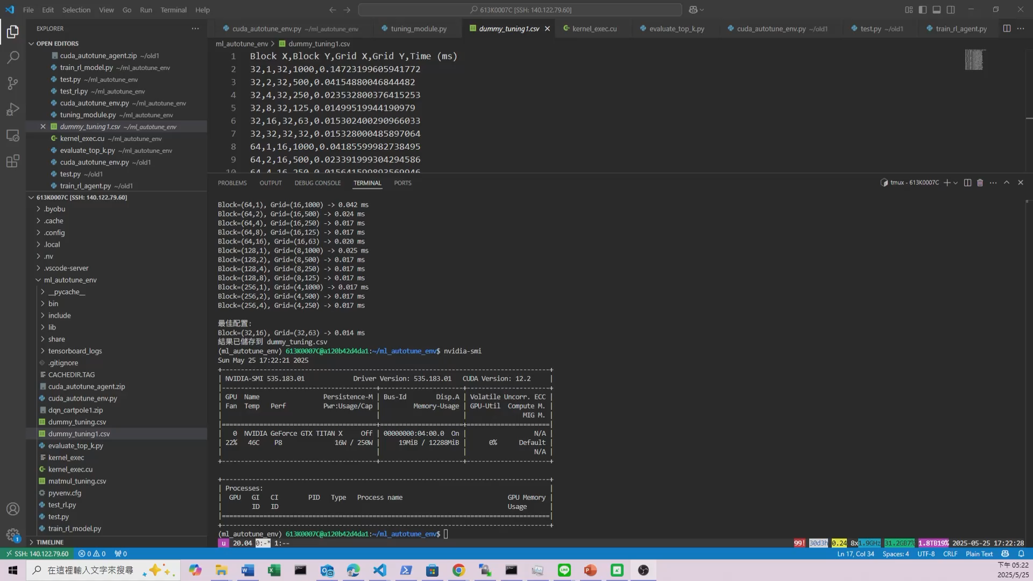
demo

Slide 7
後續建議
測試不同運算密度的 kernel，例如混入更多 memory 操作
使用更真實的卷積、矩陣乘法 kernel 做調參比較
Notes:
測試不同運算密度的 kernel，例如混入更多 memory 操作
使用更真實的卷積、矩陣乘法 kernel 做調參比較

Slide 8
心得分享
嘗試 RL 自動調參 (DQN)，但效率有限
設計了自動參數調整系統（輸入矩陣大小 → 輸出最佳參數）
實驗過程困難重重（WSL1 限制、VMware 無法讀取 GPU）
最終靠實驗室 server 完成
實作過程收穫滿滿
Notes:
這次實驗中，我原本嘗試用 RL（DQN） 來做自動調參，但發現效率有限。 後來設計了簡單的自動參數調整系統，只要輸入矩陣大小，就能自動產出最佳參數，適合用於神經網路這類需要大量運算的場景。 過程中也遇到許多挑戰，例如我的電腦只能用 WSL1，沒辦法直接跑 CUDA，後來又發現 VMware 不支援 GPU CUDA，最後只好改用實驗室 server。 雖然困難重重，但收穫很多！

Slide 9

Thanks

